Slide 1
Walizka Hanny
HANA’S SUITCASE
Historia prawdziwa
A TRUE STORY

Slide 2
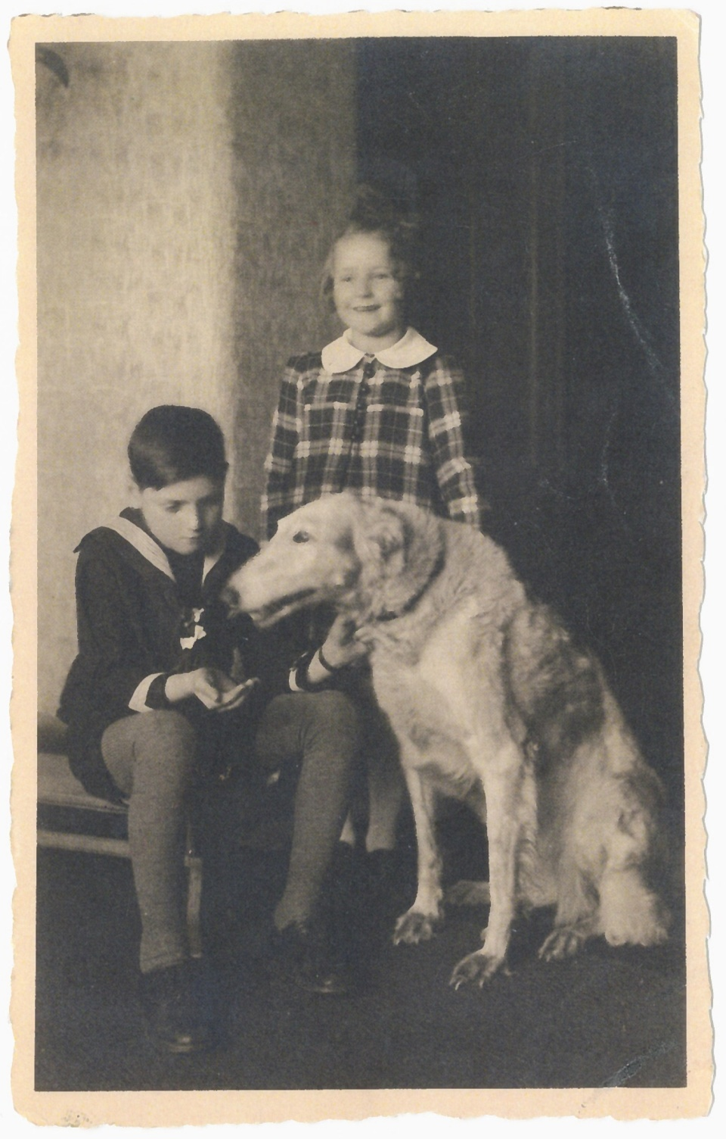
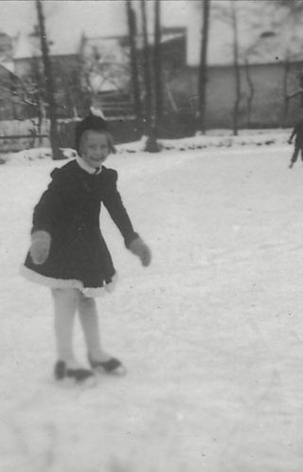
Szczęście
HAPPINESS

Slide 3
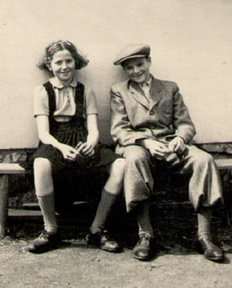

Slide 4
Nie zawsze było wesoło …
It was not always fun
Rok 1939, Nowe Mesto w Czechosłowacji. Dwójka rodzeństwa – ośmioletnia Hana i troszkę starszy George przyszli do kina, by obejrzeć film o Królewnie Śnieżce i siedmiu krasnoludkach. Nie wpuszczono ich. Byli Żydami…
1939, Nowe Mesto in Czechoslovakia. ---- eight-year-old Hana and a little older George, came to the cinema to watch a film about Snow White and seven dwarfs. They were not admitted. They were Jews ..

Slide 5
Tu zaczyna się historia walizki Hany …
This is where the history of Hana's suitcase begins ...

Slide 6
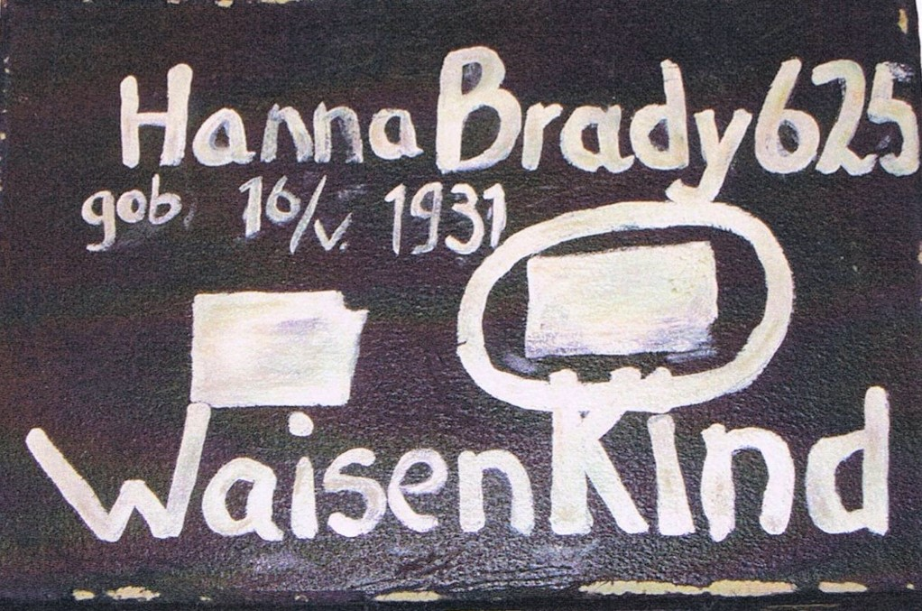

Slide 7
Walizka Hany nie budzi niestety ciepłych wspomnień. Towarzyszyła bowiem młodziutkiej Żydówce w drodze na śmierć. Przebyła długą drogę - najpierw z Nowego Mesta w Czechosłowacji do obozu w Terezinie, potem do Oświęcimia.
Hana's suitcase, unfortunately, does not raise warm memories. She accompanied the young Jewish woman on her way to death. She came a long way - first from Nowy Mest in Czechoslovakia to the camp in Terezin, then to Auschwitz.

Slide 8
Po latach, w 2000 r. walizka trafiła do Japonii do Tokij-skiego Centrum Holokaustu. Stało się to dzięki staraniom Fumiko Ishioki, która chciała zdobyć dla Centrum jakiś przedmiot, który byłby pamiątką po ofiarach tych strasznych zdarzeń. Zwróciła się z prośbą do różnych instytucji na całym świecie – wysłuchało ją tylko Muzeum w Oświęcimiu. Po wielu miesiącach starań i niepokojącej ciszy, przysłano walizkę, na której ktoś napisał białą farbą: „Hanna Brady – sierota”.
After years, in 2000, the suitcase went to Japan to the Tokyo Center of the Holocaust. This was due to the efforts of Fumiko Ishioka, who wanted to obtain for the Center an object that would be a souvenir after the victims of these terrible events. She asked various institutions around the world - only the Museum in Oświęcim listened to her. After many months of efforts and disturbing silence, a suitcase was sent, on which someone wrote a white paint: "Hanna Brady - an orphan."

Slide 9
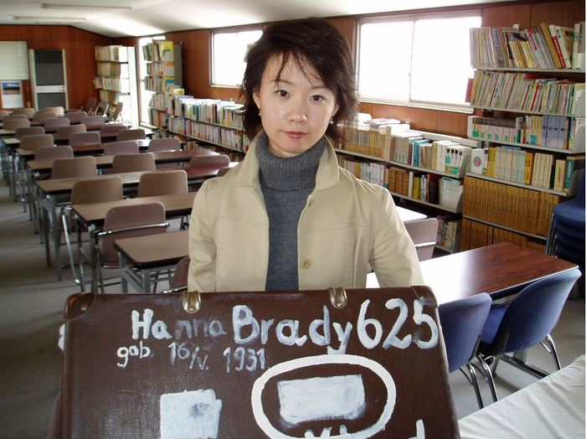

Slide 10
Fumiko postanowiła poznać zagadkę Hany – a było to nie lada wyzwanie. Zaczęły się jej podróże po całym świecie, listy, spotkania. Fumiko odszukała brata Hany i dzięki temu możemy poznać wzruszającą historię małej żydowskiej dziewczynki.
Dziewczynka urodziła się 16 maja 1931 roku. Mieszkała z rodzicami i starszym o 3 lata bratem w żółtym domu przy głównym placu w miejscowości Nove Mesto. Hana była dziewczynką pełną energii, lubiła się bawić, rysować, jeździć na nartach, jeść ciastka z kremem. Miała grono koleżanek, z którymi spędzała czas.
Fumiko decided to get to know the riddle of Hana - and it was quite a challenge. She began traveling all over the world, letters and meetings. Fumiko sought out brother Hana and thanks to that we can get to know the touching story of a little Jewish girl.
The girl was born on May 16, 1931. She lived with her parents and a 3-year-old brother in a yellow house on the main square in Nove Mesto. Hana was a girl full of energy, she liked to play, draw, go skiing, eat cakes with cream. She had a group of friends with whom she spent time.

Slide 11
Życie Hany zmieniło się bardzo, gdy Niemcy w 1941 roku wprowadzili restrykcje w stosunku do Żydów. W maju 1942 Hana została wywieziona z bratem do obozu w Terezinie (wcześniej do różnych obozów trafili jej rodzice). W drodze obchodziła swoje 11 urodziny. Miała ze sobą walizkę, do której zapakowała swoje najcenniejsze rzeczy. Pod koniec podróży rozdzielono ją z bratem.
W Terezinie Hana uczyła się na tajnych kompletach, śpiewała i rysowała. Starała się zapomnieć o wojnie i żyć normalnie.
W październiku 1944 pojechała z transportem do Auschwitz, gdzie zaraz po przyjeździe straciła życie w komorze gazowej. Została tylko jej walizka …
Hana's life changed very much when the Germans in 1941 introduced restrictions on the Jews. In May 1942, Hana was taken away with her brother to the camp in Terezin (earlier her parents came to various camps). She celebrated her 11th birthday on the way. She had a suitcase with her, where she packed her most precious things. At the end of the trip she was separated from her brother.
In Terezin, Hana studied in secret sets, she sang and drew. She tried to forget about the war and live normally.
In October 1944 she went to Auschwitz with transport, where she lost her life in a gas chamber just after her arrival. Only her suitcase was left ...

Slide 12
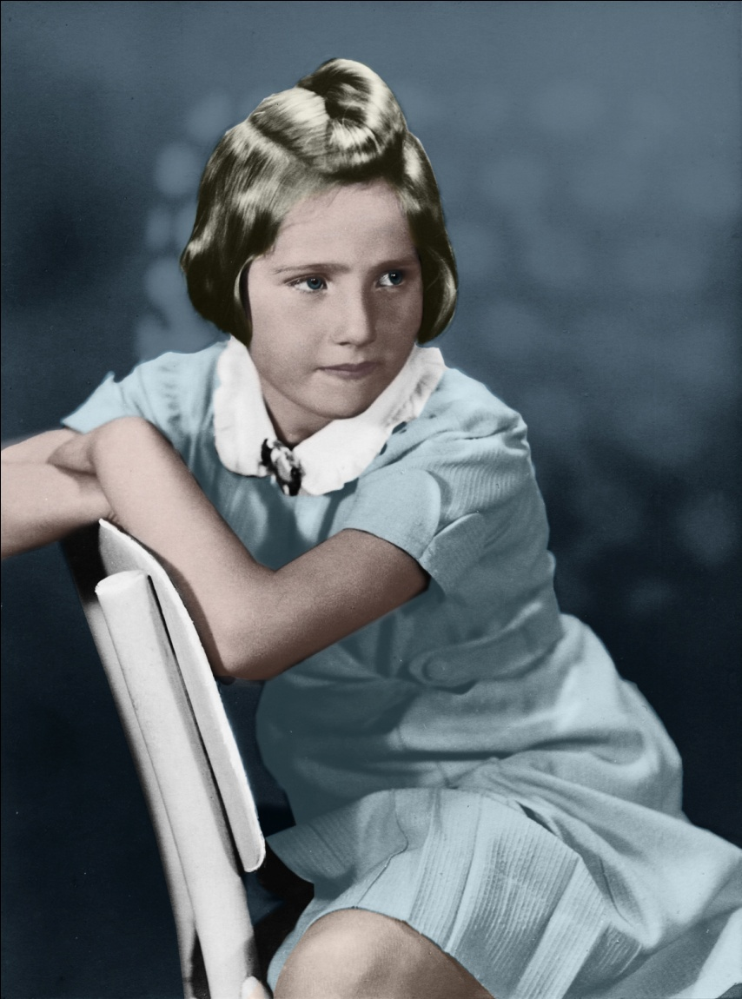
Dziś Hana miałaby 87 lat, ale przeżyła tylko trzynaście.
Dlaczego ją zabito?
… Urodziła się Żydówką…
Today, Hana would be 87 years old, but she survived only thirteen.
Why did you kill her?
She was born a Jewess ...
A film, a radio program, a book was made about Han.
O Hanie powstał film, audycja radiowa, wydano książkę.

Slide 13
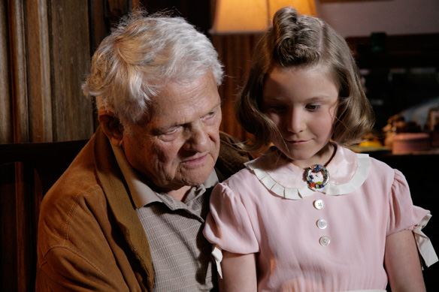
Actress who plays Hana with Hana's real brother
Aktorka grająca Hanę z prawdziwym bratem Hany

Slide 14
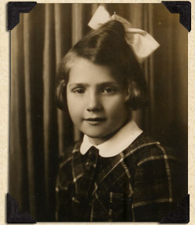
https://www.youtube.com/watch?v=aaLCN4b-6t0

